Slide 1
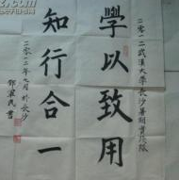

Slide 2


达则兼济天下！
穷则宇宙崩塌！

Slide 3
第3章 程序控制结构-2
主讲教师：林春雨
计算机与信息技术学院
cylin@bjtu.edu.cn

Slide 4
主要内容
3.1 关系表达式 逻辑表达式 条件表达式
3.2 顺序结构程序设计
3.3 选择结构程序设计
3.4 循环结构程序设计
3.1 关系表达式 逻辑表达式 条件表达式
3.2 顺序结构程序设计
3.3 选择结构程序设计
3.4 循环结构程序设计
C语言程序设计

Slide 5
循环结构程序设计
循环概述
三种循环结构语句
  while语句
  do-while语句
  for语句
循环的嵌套
break和continue语句
循环结构的应用
C语言程序设计

Slide 6
引例：编程计算1*2*3*4*5
可以这样实现： int product;
product =1*2*3*4*5 ;
如果问题变为：
    求1*2*3* … *10000？
无法用一个赋值语句实现！
C语言程序设计

Slide 7
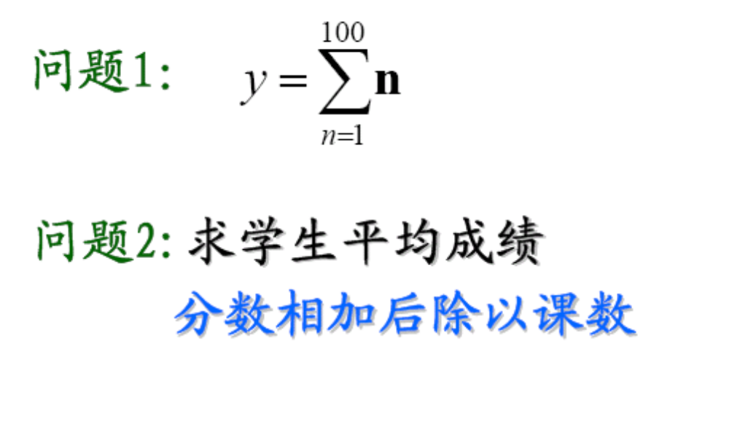
循环概述
C语言程序设计

Slide 8
循环结构
在很多实际问题中会遇到有规律性的重复运算，因此在程序中就需要将某些语句重复执行。
  一组被重复执行的语句称为循环体；
  每重复一次，都必须作出是继续还是停止循环的决定，这个决定所依据的条件称为循环条件；
循环：在给定条件成立时，反复执行某程序段，直到条件不成立为止。
C语言程序设计

Slide 9
循环结构
入口
循环条件
no
P
yes
循环体
A
出口
C语言程序设计

Slide 10
循环结构需要解决的主要问题：
可使用c中的任意表达式
1. 控制循环结构执行方向的条件表示
关系表达式
条件表示描述方法
逻辑表达式
2. 控制结构的结构描述
while 语句
实现循环结构的语句
do-while语句
for语句
C语言程序设计

Slide 11
1 while语句
while（表达式）语句；
while语句执行流程：
计算表达式的值；
当表达式的值为非0时，反复执行while中的语句；
当表达式的值为0时，while循环结束。
  功能：while 语句用来实现“当型”循环。
C语言程序设计

Slide 12
while 语句执行流程
循环入口
特点：先判断，后执行；若条件不成立，则有可能一次也不执行。
开始下一次循环
0
表达式=?
适合的情况：
知道控制循环的条件为某个逻辑表达式的值，而且在循环中该表达式的值会被改变。
非0
循环体语句
循环体外语句
循环结束
C语言程序设计

Slide 13
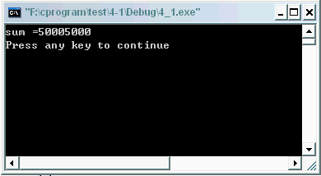
例1. 编程计算1+2+3+ … +10000
#include<stdio.h>
void main()
{
  int i=1, sum=0;
  while(i<= 10000) //循环结构
  {
  sum += i;
  i ++ ;
  }
  printf(“sum =%d\n”, sum);
}
sum = sum+i;
i = i+1;
C语言程序设计

Slide 14
例1. 编程计算1+2+3+ … +10000
#include<stdio.h>
#define n 10000
void main(){
  int i=1, sum=0;
  while(i<= n)
  {
  sum += I;
  i ++ ;
  }
  printf(“sum =%d\n”, sum);
}
C语言程序设计

Slide 15
#include<stdio.h>
void main(){
  int i=1 , sum=0, n;
  printf (“请输入n的值:\n”);
  scanf (“%d”, &n);
  while(i<= n)
  {
  sum += i;
  i ++ ;
  }
  printf (“sum =%d\n”，sum);
}
C语言程序设计

Slide 16
2 do-while语句
do {语句;}
while（表达式）；
do-while语句执行流程：
执行语句；
计算表达式的值；
当表达式的值为非0时，再次执行do中的语句；
当表达式的值为0时，do-while循环结束。
C语言程序设计

Slide 17
do-while 语句执行流程
特点：先执行，后判断；循环至少执行一次语句。
开始下一次循环
语句
0
表达式=?
真(非0)
循环体外语句
循环结束
C语言程序设计

Slide 18
例2. 用do-while语句实现1+2+3+ … +10000
#include <stdio.h>
void main() {
int i= 0, sum=0;
do {
i++;
sum+=i;
}
while(i < 10000);
printf("sum=%d\n",sum);
}
  int i=1 , sum=0;
while( i <= 10000 )
{
sum += i;
i++;
}
C语言程序设计

Slide 19
例3.求满足 1 + 2 + 3 + … + n<500中最大的 N ，并求其和，编写程序实现。
本题还是一个累加求和的问
题，当累加和sum<500时反
复执行循环，否则结束循环
分析
定义变量： sum，n；
sum 和 n 分别赋初值；
n=0；sum=0；
当 sum < 500 时反复执行循环，
否则结束循环。
语句为：While(sum<500)
{++n ； sum += n；}
步骤
C语言程序设计

Slide 20
程序
1 + 2 + 3 + … + n<500
Why?
#include<stdio.h>
void main(){
int n=0, sum=0;
while (sum<500)
{ ++ n; sum += n; }
printf(“n=%d,sum=%d\n”,n-1,sum - n);
}
为什么不是n, sum？
结果
n=31 ，sum=496
C语言程序设计

Slide 21
例4.输入两个正整数m、n, 求其最大公约数和最小公倍数。
    最大公约数——辗转相除法：
    两个整数 m 和 n (m>=n)；
    设 r 表示 m 除以 n 的余数；
    即：r = m % n;
    如果，r==0 则 n 中的值为m 和 n
    的最大公约数；否则执行：m = n ;
    n = r ; 转回“如果”处，继续执行。
    最小公倍数——m 和 n 的乘积
    除以最大公约数
分析
C语言程序设计

Slide 22

#include <stdio.h>
void main(){
int m, n, GCD , LCM , r ,p;
scanf(“%d, %d”, &m, &n ); //(m>n)
r=m % n;
p=m*n;
while(r)
{ m = n; n = r; r = m % n; }
GCD = n ;
LCM= p/GCD ;
printf(“the greatest common division =%d\n”, GCD);
printf(“the lease common multiple =%d \n”, LCM);
}
while(r!=0)
C语言程序设计
Notes:
GCD(greatest common division), LCM(lease common multiple)；

Slide 23
例5.用户输入多个字符，要求按以下规律进行翻译：
将用户输入的每一个英文字母变为它后面的字母输出，
如：将A变成B ，B变成C ，… ，Z变成A 。
用户输入的非字母的字符原样输出。
‘！’作为用户输入结束的标志。
读入第一个字符；
当其不是“!”时，进入循环；
判断其是否为字母，如果是则
将其翻译成该字母的后继；
如果读入的字符不是字母，原
样输出；
再读入下一个字符，返回2步；
当输入字符为“!”时结束。
分析
C语言程序设计

Slide 24
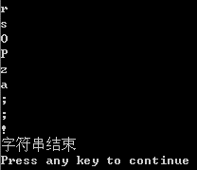
#include<stdio.h>
void main(){
char ch;
scanf ("%c", &ch);
while (ch!= '!’)
{
if ((ch>='a' && ch<='z')||(ch>='A' && ch<='Z')){
if(ch == 'z') ch='a';
else if (ch == 'Z') ch='A';
else ch=ch+1;
}
printf ("%c", ch);
scanf ("%c", &ch);
}
printf ("字符串结束\n");
}
C语言程序设计

Slide 25
思考：
给定一个小于等于2³⁰的正整数，要求:
  求出它是几位数；
  分别正向打印出每一位数字；
  逆序打印出各位数字；
C语言程序设计

Slide 26
分析：
  变量：正整数 m —小于等于2³⁰的正整数；
  输入：正整数 m 的值；
  输出：几位数、正向输出各位数字、逆向输出各位数字；
解决问题：
  变量定义：
    m 为无符号长整型；
    num: 位数；
    a : 某一位数字；
  求解过程：while (m!=0) { … … }
C语言程序设计

Slide 27
求解方法：
求出它是几位数；
  用num 描述正整数m的位数，初值为
  当m >0 时，开始统计m的位数
  因为m>0，m至少有一位，num++;
  然后把m的个位去除；
  再判断m是否仍然>0；
  当循环结束时，即：
0
while(m>0)
m=m/10;
回到循环头部
m==0;
结果：num的值即为m的位数；
C语言程序设计

Slide 28
求解方法：
分别正向打印出每一位数字；
  首先应求出m的位数num;
  然后从最高位开始输出；
  最高位为：
  除了最高位以外，其他的部分为：
  循环直到最后一位输出结束。
  m/10^{num-1}；
  m%10^{num-1}；
C语言程序设计

Slide 29
求解方法：
  3. 逆序打印出各位数字；
  从最低位开始输出；
  最低位为：
  除去最低位，其它的部分为：
  循环，直到最高位输出结束。
  m%10；
  m/10；
C语言程序设计

Slide 30
3 for语句
for(表达式1；表达式2；表达式3)
语句；
一般为赋值表达式，给控制变量赋初值；
关系表达式或逻辑表达式，循环控制条件；
一般为赋值表达式，给控制变量增量/减量；
循环体，当有多条语句时，必须使用复合语句。
for语句执行流程：
首先计算表达式1的值，给循环变量赋初值；
再测试表达式2的值，若其值非0，则执行循环体语句；
然后计算表达式 3 的值，修改循环变量的值；回到表达式 2 处。
直到表达式 2 的值为0(假)，则退出循环。
C语言程序设计

Slide 31
for 语句执行流程：
开始下一次循环
表达式1；
0
表达式2=?
真(非0)
语句；
表达式3；
循环
结束
循环体外语句
C语言程序设计

Slide 32
对循环变量赋初值
返回循环头部
表达式1
当表达式 2 成立时，执行循环体
假
表达式2
真
当表达式 2 不成立时，退出循环
循环体语句
表达式3
修改循环变量的值
C语言程序设计

Slide 33
for语句适合的情况——已知循环次数
for语句很好地体现了正确表达循环结构应该注意的三个问题：
循环控制变量的初始化
循环的条件
循环控制变量的更新
C语言程序设计

Slide 34
例6. 用for语句计算 1 + 2 + . . . + 10
#include<stdio.h>
void main()
{
int i, sum=0;
for(i=1;i<=10;i ++ )
sum+= i;
printf(“% d”,sum);
}
i=1
假
i<=10
真
sum + =i
i + +
C语言程序设计

Slide 35
例6与用while、do-while实现差异？
  int i=1 , sum=0;
while( i <= 10 ){
sum += i;
i++;
}
#include<stdio.h>
void main()
{
int i, sum=0;
for(i=1;i<=10;i ++ )
sum+= i;
printf(“% d”,sum);
}
int i= 0, sum=0;
do {
i++;
sum+=i;
} while(i<10);
C语言程序设计

Slide 36
注意：
for语句的三个表达式都是可以省略的，但分号“;”绝对不能省略。
for语句有以下几种格式：
for(; ;)语句;
该语句是一个死循环，一般用条件表达式加break语句在循环体内适当位置，一旦条件满足时，用break语句跳出for循环。
C语言程序设计

Slide 37
注意：
for语句的三个表达式都是可以省略的，但分号“;”绝对不能省略。
for语句有以下几种格式：
for(;表达式2;表达式3 )语句；
使用条件是：循环控制变量的初值不是已知常量，而是在前面通过计算得到。
例如：i=m-n;
⋯⋯
for(；i<k；i++)语句；
C语言程序设计

Slide 38
注意：
for语句的三个表达式都是可以省略的，但分号“;”绝对不能省略。
for语句有以下几种格式：
for（表达式1;表达式2;)语句；
一般当循环控制变量非规则变化，而且循环体中有更新控制变量的语句时使用。
例如： for(i=1；i<=100；)
{ ⋯⋯
i=i*2+1;
⋯⋯}
C语言程序设计

Slide 39
注意：
for语句的三个表达式都是可以省略的，但分号“;”绝对不能省略。
for语句有以下几种格式：
for(i=1,j = n;i < j;i ++,j - - )语句;
在for语句中，表达式1、表达式3都可以有一项或多项，如本例中，表达式1同时为i和j赋初值，表达式3同时改变i和j的值。当有不止一项时，各项之间用逗号“，”分隔。
C语言程序设计

Slide 40
循环的嵌套
一个循环体内又包含另一个完整的循环结构，称为循环的嵌套。
内嵌的循环中还可以嵌套循环，这就是多重循环。
循环1
循环2
C语言程序设计

Slide 41
以下四种均为合法的嵌套循环结构
for()
{
…
while()
{…}
…
}
do
{
…
for()
{…}
…
}while()
while()
{
…
for()
{…}
… }
for()
{
…
for()
{…}
… }
C语言程序设计

Slide 42
注意：
do
{
......
for(;;)
{
......
}while();
}
三种循环语句for、while、do-while可以互相嵌套自由组合。
但要注意的是，各循环必须完整，相互之间绝不允许交叉。
C语言程序设计

Slide 43
例7. 打印乘法“九九表”
1
2
3
4
5
6
7
8
9
1
1
2
2
4
3
3
6
9
4
4
8
12
16
5
5
10
15
20
25
6
6
12
18
24
30
36
7
7
14
21
28
35
42
49
8
8
16
24
32
40
48
56
64
9
9
18
27
36
45
54
63
72
81
C语言程序设计

Slide 44
分析：
定义变量 i，j，m；
i表示行，从1 变化到 9；
j表示列，从1 变化到 9；
m = i*j；表示表中的值；
i 取初值 1；
j 从 1 变化到 i ；计算出每一个m=i*j，输出m，但不换行。
输出换行；
i 做一次变化，如果i ≤9，则，转回步骤 6；否则循环结束。
C语言程序设计

Slide 45
程序：
#include<stdio.h>
void main() {
int i，j，m；
printf(“*”)；
for(i=1；i<=9；i ++ )
printf(“ % 4d”，i)；
printf(“\n”)；
for(i=1；i<=9；i ++ ){
printf(“ % d”，i)；
for(j=1；j<=i；j ++ ) {
m=i*j；
printf(“ % 4d”，m);
}
printf(“\n”)； }
}
输出第一行
外循环
内循环
C语言程序设计

Slide 46
执行结果：
void main() {
不换行连续地输出1、2、…、9
int i，j，m；
开始循环输出每一行(外循环)
主程序开始
换行输出
printf(“*”)；
输出每一行的行号
输出一个*号，不换行
定义三个整型变量
j
for(j=1；j<=9；j ++ )
printf(“ % 4d ”，j)；
i
※
计算出每一列的值并输出之
1 2 3 4 5 6 7 8 9
1
1
printf(“\n ” )；
2
2 4
for(i=1；i<=9；i++ ){ printf(“ % d ”；i)；
3
3 6 9
依次输出每一行
4
4 8 12 16
5
5 10 15 20 25
for(j=1；j<=i；j ++ ) {
m=i*j；
printf(“ % 4d ”，m)； }
6
6 12 18 24 30 36
7
7 14 21 28 35 42 49
8
8 16 24 32 40 48 56 64
printf(“\n ”)； }
}
9
9 18 27 36 45 54 63 72 81
C语言程序设计

Slide 47
循环结构小结：
同一个问题，往往既可以用 while语句解决，也可以用 do-while或者for语句来解决，但在实际应用中，应根据具体情况来选用不同的循环语句。选用的一般原则是：
  如果循环次数在执行循环体之前就已确定，一般用 for语句。如果循环次数是由循环体的执行情况确定的，一般用 while语句或者do-while语句；
  当循环体至少执行一次时，用 do-while语句，反之，如果循环体可能一次也不执行，则选用while语句。
C语言程序设计

Slide 48
break语句
用于循环语句和 switch 语句中，作用是跳出它所在的循环语句或switch 语句。
格式：
while(条件1)
{ …；if(条件2) break； … … }
执行过程：
  每次执行到 if 语句时，计算条件2的值；
  如果条件2的值非零，则跳出循环语句；
  否则，执行 if 语句的下一条语句。
C语言程序设计

Slide 49

例7.一球从100米高度自由落下，每次落地后反弹回原高度的一半，再落下。求它在第10次落地时共经过多少米？第10次反弹多高？
double h=100.0, sum=0.0;
int n;
for( n=1; ; n++)
{
sum += h;
h = h/2; //落地后反弹跳回原高度的一半
if( n==10 ) break; //终止执行本循环
sum += h;
}
printf(“共经过%f米，第10次反弹%f米\n",sum,h);
C语言程序设计

Slide 50
continue语句
continue 语句类似于 break 语句，但不是退出循环，而是跳过循环体下部未执行的语句，回到循环头部(while 处)接着进行下一次循环。
格式： while (条件1)
{ . . .；if (条件2) continue；. . . }
continue 执行过程：
  当条件1成立时，进入 while 的循环体；
  执行到 if 语句时，计算条件2的值；
  如果条件2满足，执行 continue 语句，结果为：执行转到 while 处开始下一次循环；否则，执行 if 的下一条语句。
C语言程序设计

Slide 51
continue 语句的作用是结束本次循环，直接进行下一轮循环的判断。
该语句只能用在for、while、do-while语句中，常与if语句配合，起到加速循环的作用。
表达式1
假
真
语句序列
continue
表达式2
真
假
语句序列
循环中continue语句执行流程
C语言程序设计

Slide 52
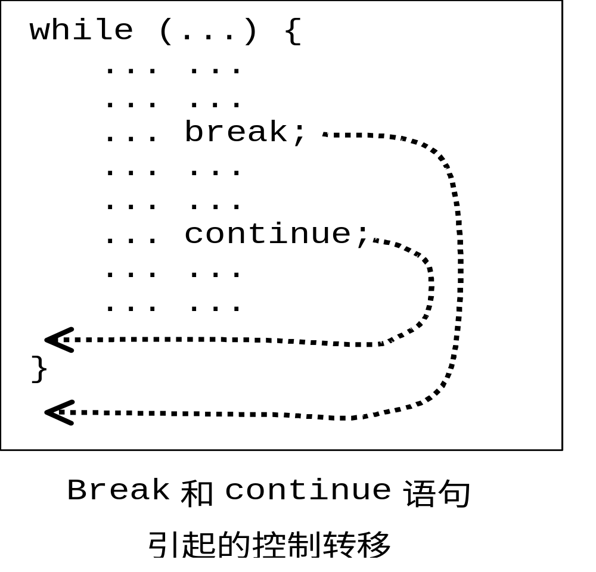
C语言程序设计

Slide 53
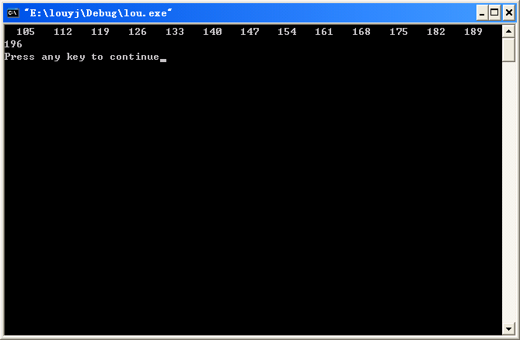
例8.打印出100-200之间所有能被 7 整除的整数
#include<stdio.h>
void main(){
int n;
for( n=100; n<=200; n++)
{
if(n%7!=0) continue; //结束本次循环
printf("%5d", n);
}
printf("\n");
}
C语言程序设计

Slide 54
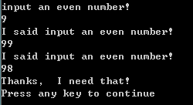
例9. break 和continue
#include <stdio.h>
void main(){
int n；
while (1){
printf(“input an even number ! \n”)；
scanf(“%d”，&n)；
if (n%2 == 1) { printf(“I said ”)；continue； }
break；
}
printf(“Thanks， I need that !\n”)；
}
C语言程序设计

Slide 55
循环结构的实际应用
穷举（枚举）：
对问题的所有可能答案进行一一测试，直到找到正确答案或测试完全部可能的答案。
迭代：
不断用新值取代变量的旧值，或由旧值递推出变量的新值。
C语言程序设计

Slide 56
1 穷举（枚举）
例10.把 100-200 之间的不能被 3 整除的数输出。
分析：
  求什么？不能被3整除的数。即除以3所得余数不等于0的数。
  表示成表达式：m % 3 != 0
  寻找的范围：100 - 200 之间；
  对应的语句：for(m=100；m<=200；m++)
  { … … }
写出求解步骤：
写出程序：
C语言程序设计

Slide 57
求解步骤：
#include <stdio.h>
void main(){
变量定义；
for 循环语句{ … … }
} /*程序结束*/
C语言程序设计

Slide 58
程序：
#include <stdio.h>
  void main(){
  int m;
  for (m=100; m<=200; m++)
  { if (m%3) printf(“%6d”,m); }
  }
输出100~200之间所有能被3整除的整数？
C语言程序设计

Slide 59
修改以后的程序：
# include <stdio.h>
  void main(){
  int m;
  for (m=100; m<=200; m++)
  { if (m%3==0) printf(“%6d”, m); }
  }
C语言程序设计

Slide 60
2 迭代
例11. 兔子繁殖问题—（递推）
著名的意大利数学家Fibonacci曾提出一个有趣的问题：有一对新生兔子，从第三个月开始繁殖，每个月都生产一对兔子。假设期间没有兔子死亡，那么一年后共有多少对兔子？
分析：人们发现每月的兔子数可列出如下：
1，1，2，3，5，8，13，21，34，……
并把它称为Fibonacci数列。
C语言程序设计

Slide 61
分析：
  Fibonacci 数列：1、1、2、3、5、8、13、21、34 …
  设当前项为 f， f的前一项为 f₁ ， f的前一项的前一项为 f₂ 。
  根据 f₁ 和 f₂ 推出 f， f=f₁ + f₂；
  将 f₁ 赋给 f₂ (f₂=f₁；)
  f 赋给 f₁ (f₁=f ；)
  再推出 f (f=f₁+ f₂；) 如此一直递推下去：
先作f1=f；
再作f2=f1；对么？
C语言程序设计

Slide 62
分析举例 ：
1 1 2 3 5
第一次 f₂ + f₁ → f
↓ ↓
第二次 f₂ + f₁ → f
↓ ↓
第三次 f₂ + f₁ → f
C语言程序设计

Slide 63
求解步骤：
相关的包含文件
void main(){
变量定义：f2，f1，f；
为 f2，f1 赋初值；
输出 f2，f1 的值；
计算前 12 个月的Fibonacci数，并输出每个。
}
C语言程序设计

Slide 64

#include <stdio.h>
void main(){
int f2,f1,f,n;
f2=1; f1=1;
printf(“%-8d%-8d”,f2,f1);
for (n=3;n<=12;n++){
f = f1 + f2;
printf(“%-8d”,f);
if (n%6==0) printf(“\n” );
f2=f1; f1 =f;
}
}
C语言程序设计

Slide 65
迭代问题注意事项：
确定迭代变量。在可以用迭代算法解决的问题中 ，至少存在一个直接或间接地不断由旧值递推出新值的变量，这个变量就是迭代变量。
建立迭代关系式。指如何从变量的前一个值推出其下一个值的公式(或关系)。迭代关系式的建立是解决迭代问题的关键，通常可以使用递推或倒推的方法来完成。
对迭代过程进行控制。在什么时候结束迭代过程? 这是编写迭代程序必须考虑的问题。不能让迭代过程无休止地重复执行下去。
C语言程序设计

Slide 66
穷举例题
例12.搬砖游戏。
共有36块砖，由36人搬，其中对成人的要求是：男的一次搬4块，女的一次搬3块；对小孩的要求是：两个小孩一次抬1块砖。要求一次搬完所有砖，问男、女、小孩各需要几人？
C语言程序设计

Slide 67
分析：
设men为男人数，women为女人数，children为小孩数。根据题意，求解该题必须使下面的不定方程成立：
  men + women + children = 36
  4 * men + 3 * women + children/2 = 36
进一步分析该题中的条件，可以确定三个变量的取值范围：
  men的取值范围为0-8；
  women的取值范围为0-11；
  children的取值范围为0-36；
因为两个小孩抬1块砖，所以小孩数必须为偶数，即有children%2=0；
穷举算法这一步不可忽视，它可以大大降低循环次数，从而提高程序执行效率
C语言程序设计

Slide 68
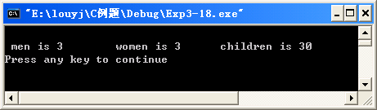
#include <stdio.h>
void main(){
int men=0,women,children;
while(men<=8){
women=0;
while(women<=11){
children=36-women-men;
if(4*men+3*women+children/2==36&&children%2==0){
printf("\n men is %d",men);
printf("\t women is %d",women);
printf("\t children is %d\n",children);
}
women++;
}
men++;
}
}
C语言程序设计

Slide 69
迭代例题
例13. 求Π：
Π
1
1
1
—
≈
1
－
—
+
—
－
—
+
…
4
3
5
7
C语言程序设计

Slide 70
Π
1
1
1
—
≈
1
－
—
+
—
－
—
+
…
4
3
5
7
分析：
这是一个求和的问题；
每一项用变量 a 来描述，a由三部分组成：分子、分母和符号；
Π
—
的值用sum 来描述；
4
现在，我们要做的就是：计算出一个a的值，将a加到sum中；再计算出下一个a的值，再将a加到sum中；… …，直到a的绝对值小于某一个给定的正数ε。
C语言程序设计

Slide 71
求解步骤：
相关的包含文件
void main(){
变量定义；
m：项序号
s→符号(+ 或 -)
1
Π
a→
——
* s
sum→
—
2*m-1
4
为相关变量赋初值，设置初始状态
计算和：while(fabs(a)>=1e-6)
{将a加到 sum 中；产生下一项a；}
输出4 * sum的值。
C语言程序设计

Slide 72
完整程序：
#include <stdio.h>
#include <math.h>
void main(){
int s, m; double a,sum;
sum=0; m=1; a =1.0; s =1;
while(fabs(a)>=1e-6){
sum+=s*a; m++; s=-s; a=1.0/(2*m-1);
}
printf(“∏=%10.7f\n”, 4*sum);
}
C语言程序设计

Slide 73
课堂小测试

Slide 74
一、选择填空
假定 a 和 b 为 int 型变量, 则执行以下语句后 b 的值为 。
a=1 ; b=10 ;
do{
b -=a; a++;
}while (b-- <0);
9
-2
-1
8
√
C语言程序设计

Slide 75
执行以下语句后 a 的值为 。
void main()
{ int a , b ;
for (a=1 , b=1 ; a <= 100 ; a++)
{ if (b>=20) break;
if (b%3==1) { b+=3 ; continue ; }
b -=5; }
}
7
8
9
10
√
C语言程序设计
Notes:
?

Slide 76
二、写出程序的执行结果
1.
以下 for 循环的执行次数：
for (i=0 ；i<= 10；printf(“★”))；i ++ ；
无限次
C语言程序设计

Slide 77
2.
#include<stdio.h>
void main()
{ int sum=0 ， i；
for (i=1 ；i < 10；i ++ )
{ if ((i % 2) != 0)continue;
sum+=i ;
}
printf(“%d\n” , sum)；
}
功能：计算 1~9 之间的偶数和
20
C语言程序设计

Slide 78
3.
#include “math.h”
void main()
{ float x ， y，z；
scanf(“ %f，%f”，&x，&y)；
z=x／y；
while(1)
{ if (fabs(z)>1.0)
{ x=y；y=x；z=x／y；}
else break；
printf(“ % f\n”，y)； }
}
输入：6，3，结果？
C语言程序设计

Slide 79
float x ， y，z；
输入： 6，3
scanf(“%f, %f” ,&x, &y);
x
6.0
z=x／y；
3.0
while(1)
{ if (fabs(z)>1.0)
{ x= y；y=x；z=x／y；}
else break；
printf(“%f\n”，y)； } }
while(1)
{ if (fabs(z)>1.0)
{ x= y；y=x；z=x／y；}
y
3.0
3.0
z
2.0
1.0
printf(“%f\n”，y)； } }
输出： 3.0
C语言程序设计

Slide 80
三、程序填空
请填空，使下面程序段的功能与之完全相同：
s=0.0； ⑴ ；k=0；
do {
s=s + d； ⑵ ；
d=1.0/(k*(k + 1))；
}while( ⑶ )；
printf(“ %f\n”，s)；
有以下程序段，
s=1.0；
for(k =1；k <= n；k ++ )
s=s +1.0/(k*(k + 1));
printf(“ %f\n”，s)；
(1) d =1.0
(2) k ++
(3) k <= n
方法要点：读懂源程序, 写上相应的内容；
C语言程序设计

Slide 81
课后练习

Slide 82
1. 程序段的输出结果？循环几次？
int x=3；
do
{ printf(“%3d”，x －= 2 )；
} while(!(-- x)) ；
输出： □ □ 1 □ -2
循环：2 次
C语言程序设计

Slide 83
练习2.
循环执行几次？
void main()
{ int i=5；
for(；i <= 15；)
{ i ++ ；
if (i % 4 != 0) continue；
printf(“ % 8d “，i )；
}
}
输出的结果？
输出： 8 12 16
循环：11 次
C语言程序设计

Slide 84
填空练习
5
执行以下语句段后，i 的值为 、 j 的值为 、k 的值为 、 a 的值为 、 b 的值为 、c 的值为 、d 的值为为 。
int a =10, b=5 , c=5 , d=5 , i=0 , j=0 , k=0 ;
for (; a >b ; ++b) i++ ;
while (a> ++c ) j++;
do {k++; } while (a> d++)
4
6
10
10
10
11
C语言程序设计

Slide 85
填空练习
无限次
以下 while 循环 执行次数为 。
k=0 ;
while (k=10 ) k=k+1;
C语言程序设计

Slide 86
填空练习
运行以下程序，输入 5462 ，则输出结果为 。
void main()
{ int digit , num ;
scanf(“%d”, &num) ;
while(num!=0)
{ digit=num%10; num=num/10;
printf(“%d” , digit); }
}
2645
C语言程序设计

Slide 87
填空练习
4. 执行程序段“y=0; x=10; while(x--); y++;”
后，y的值是 。
1
C语言程序设计

Slide 88
编程练习
1.打印出1-200之间的所有完全平方数（即正好是另一个整数的平方的那些数）；
  提示：可以通过迭代
迭代公式： a₁=1；
a_{n+1}=a_{n}+2*n+1；
2. 由数字1、2、3能组成多少个互不相同且无重复数字的两位数？都是多少？
C语言程序设计

